Slide 1
SHELL script

Slide 2
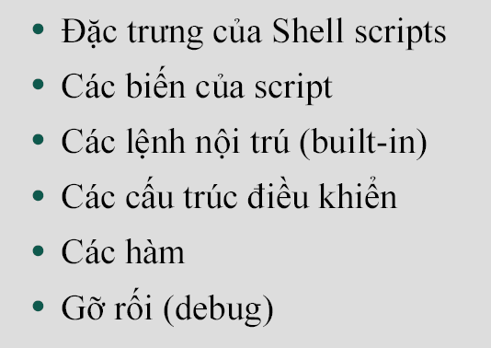
Nội dung

Slide 3
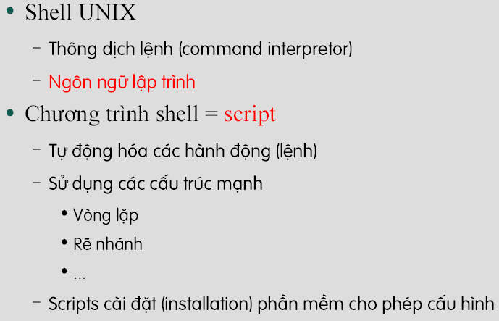
Lập trình bằng shell

Slide 4
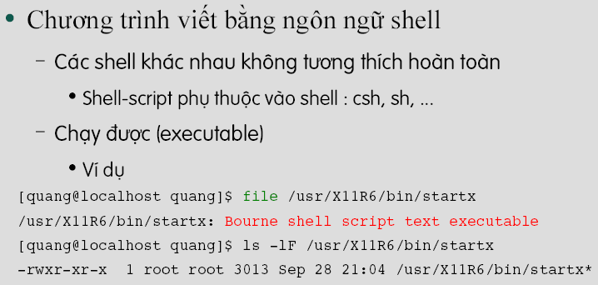
Đặc trưng của script

Slide 5
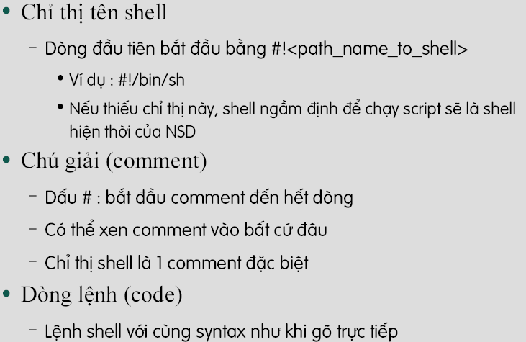
Cấu trúc shell-script

Slide 6
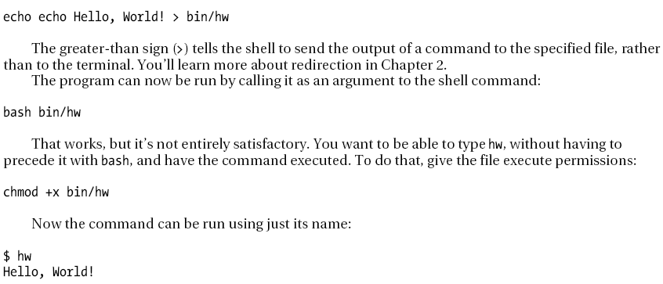
Create File & Run Script

Slide 7
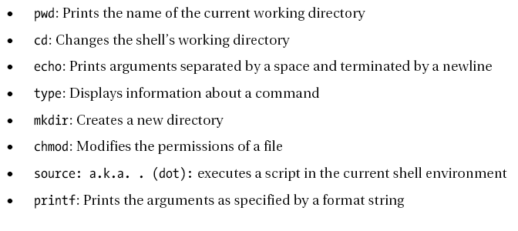
Review commands

Slide 8
Parameter & Variables
Parameter
  Entity that stores values
3 type
  positional parameters
    arguments present on command line
    referenced by number
  special parameters
    set by shell to store info about aspects of current state
  Variable
    identified by a name.
    Contain values

Slide 9
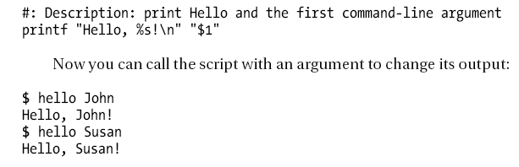
Positional Parameters

Slide 10
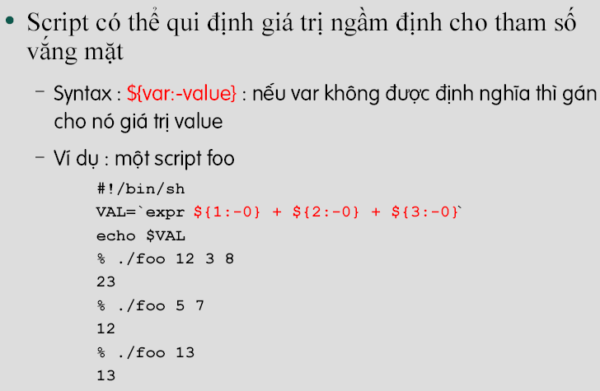
Giá trị default của tham số

Slide 11
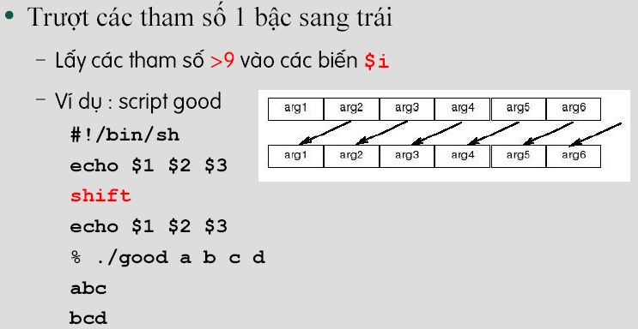
Shift

Slide 12
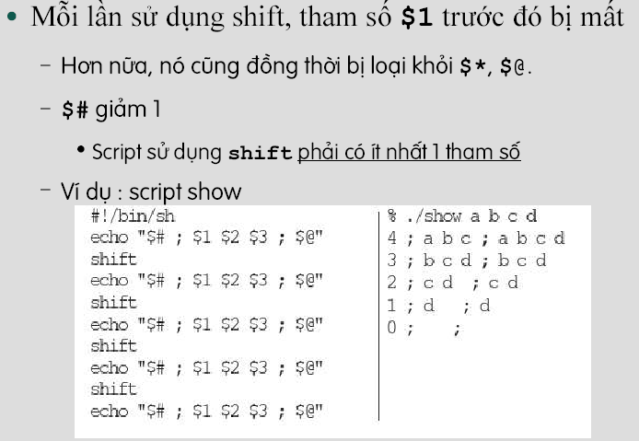
Shift

Slide 13
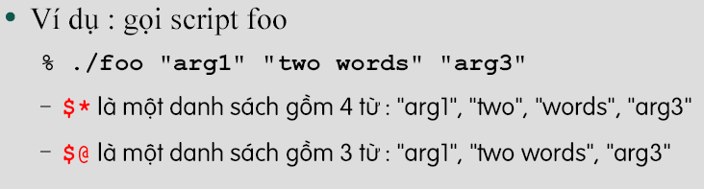
Khác nhau giữa * và @

Slide 14
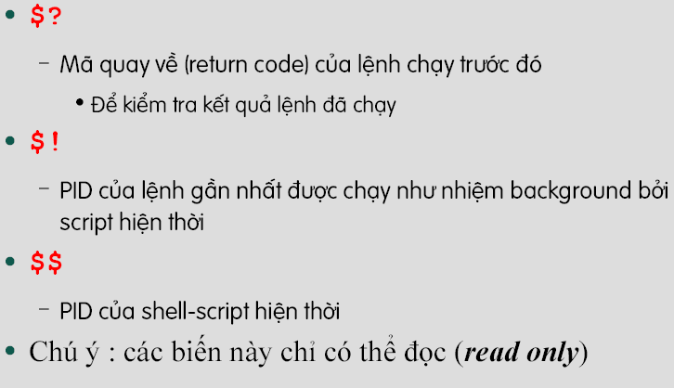
Biến tiền định nghĩa

Slide 15
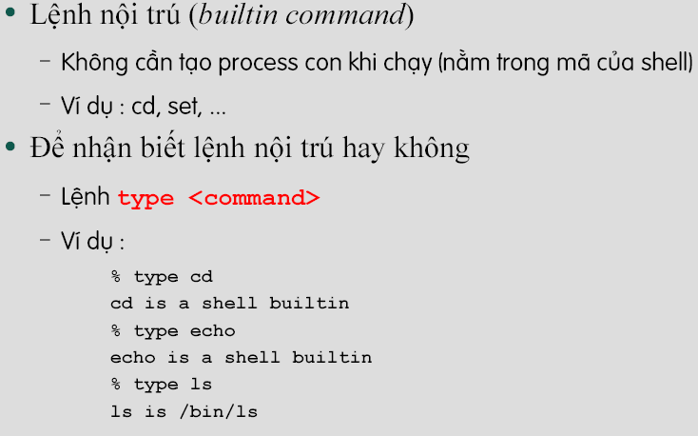
Lệnh nội trú

Slide 16
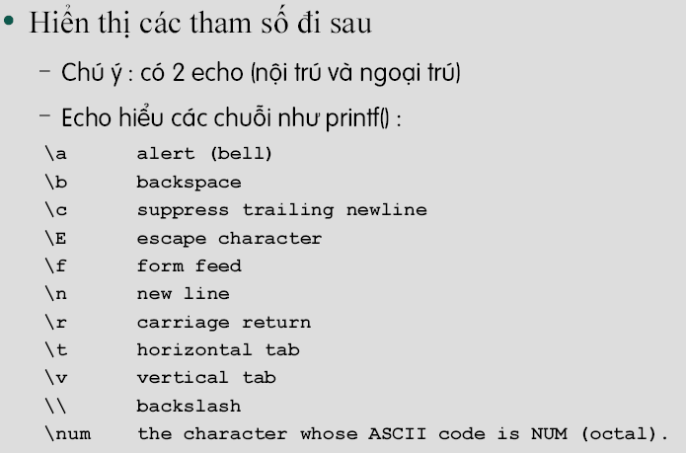
Echo

Slide 17
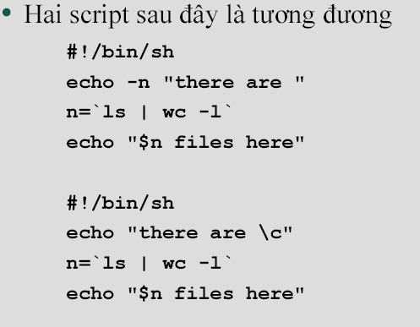
Echo – ví dụ

Slide 18
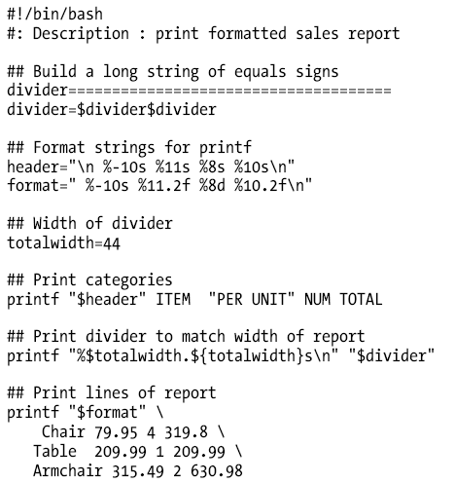
Example for ouput’s format

Slide 19
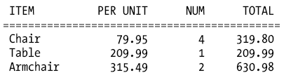
Result

Slide 20
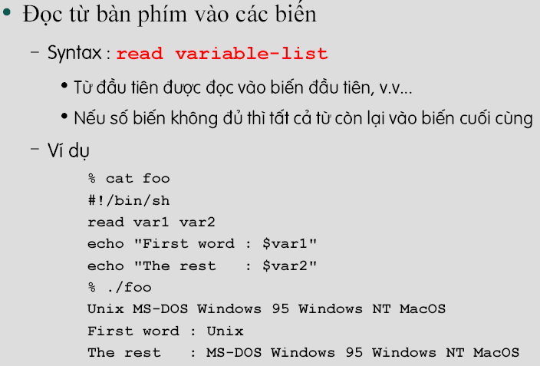
Read

Slide 21
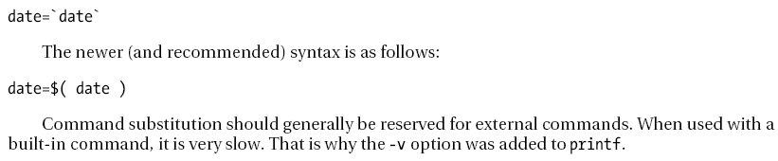
Command Substitution

Slide 22
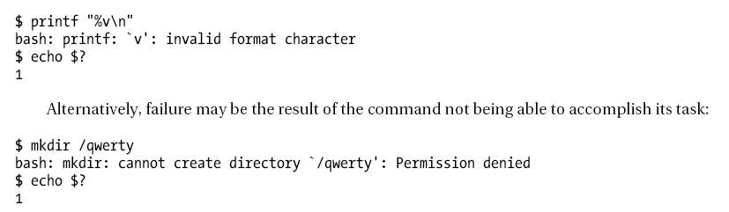
Exit Status

Slide 23
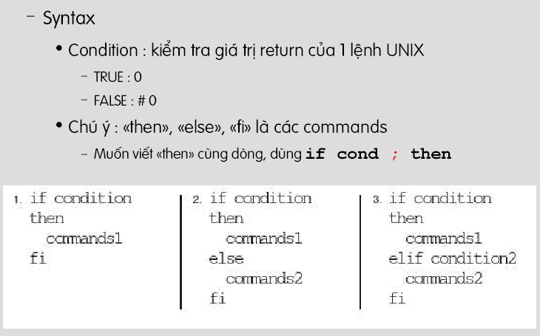
Cấu trúc If

Slide 24
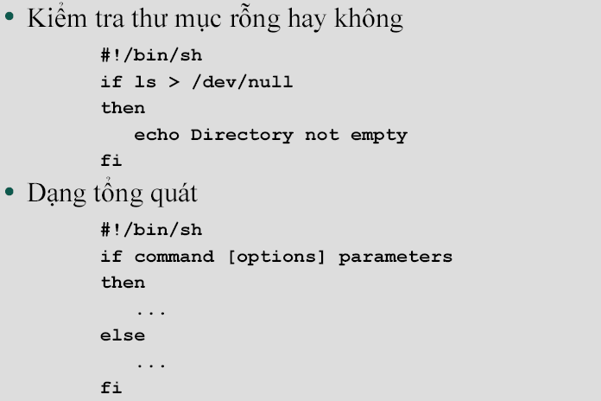
If – ví dụ

Slide 25
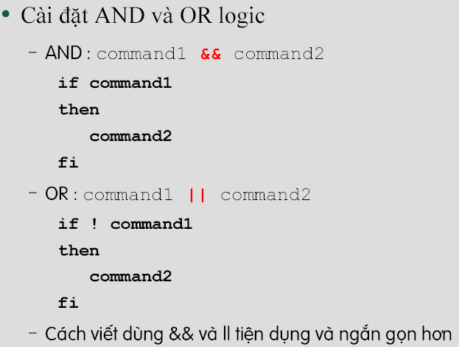
If ví dụ

Slide 26
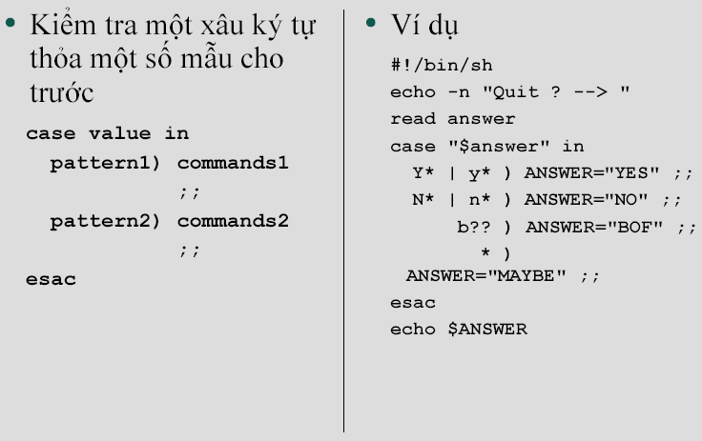
Cấu trúc case

Slide 27
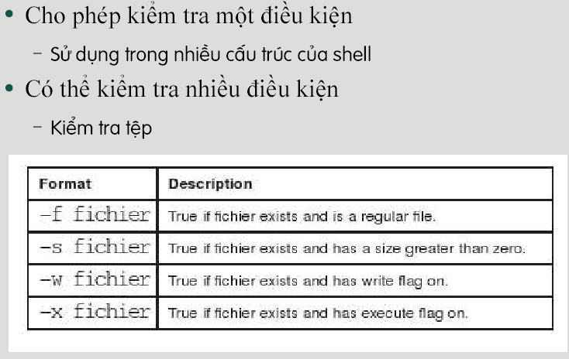
Test

Slide 28
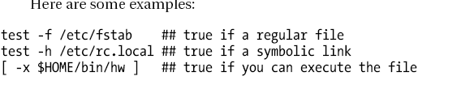
Example

Slide 29
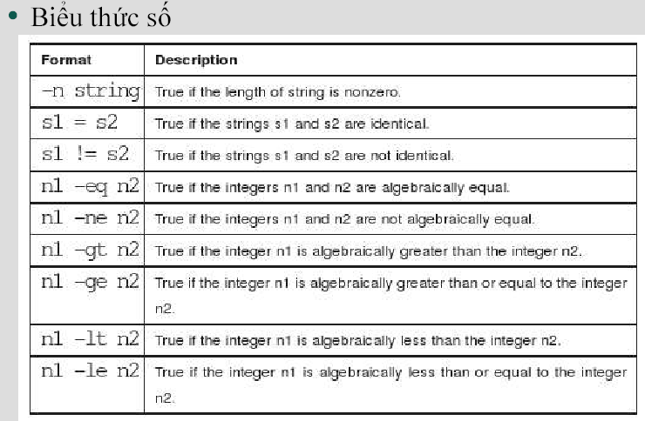
Test

Slide 30
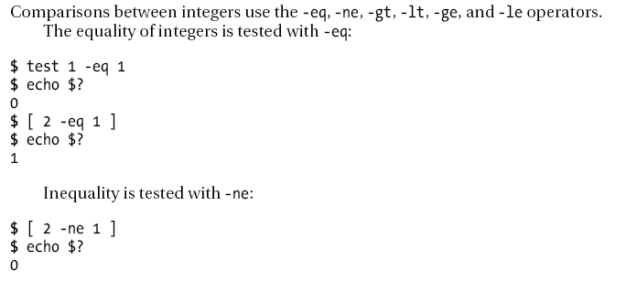
Example

Slide 31
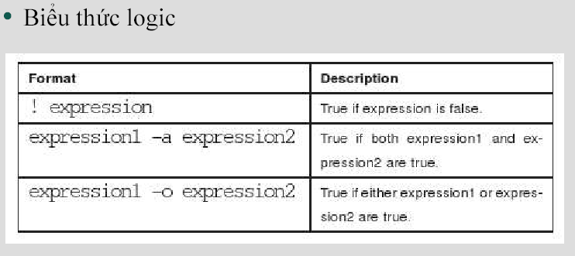
Test

Slide 32
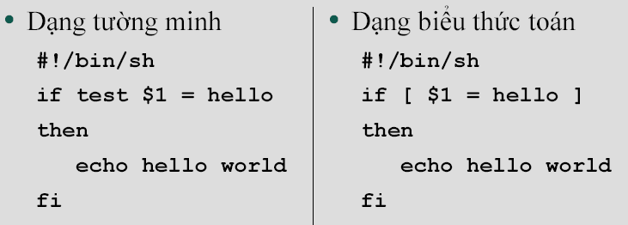
Test

Slide 33
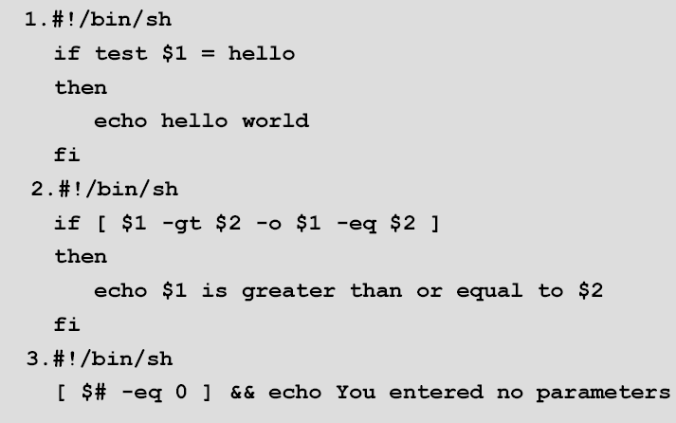
Test ví dụ

Slide 34
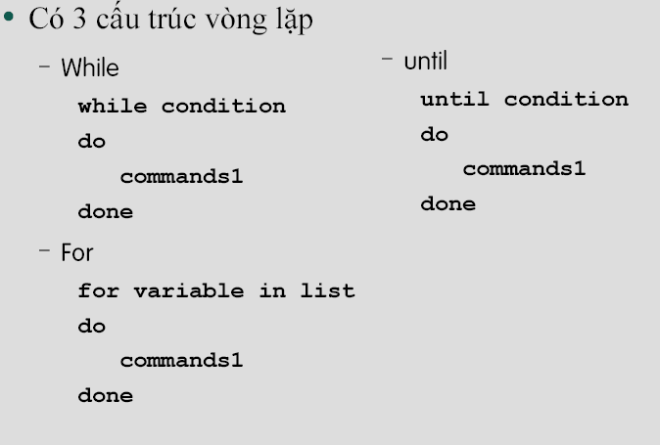
Cấu trúc lặp

Slide 35
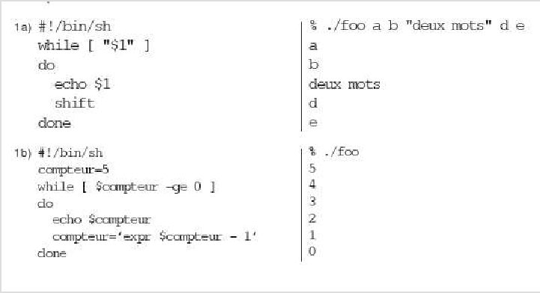
Cấu trúc lặp – ví dụ

Slide 36
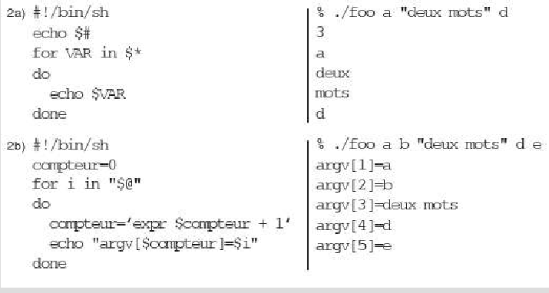
Cấu trúc lặp – ví dụ

Slide 37
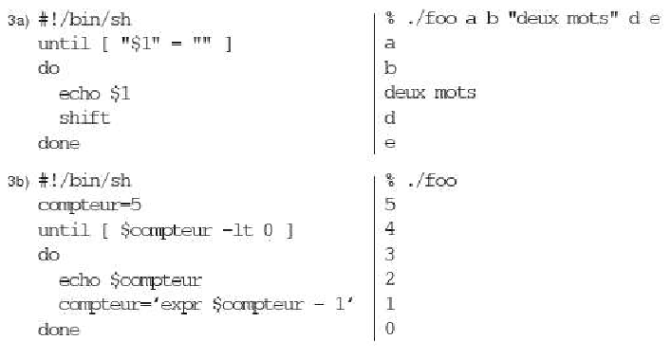
Cấu trúc lặp – ví dụ

Slide 38
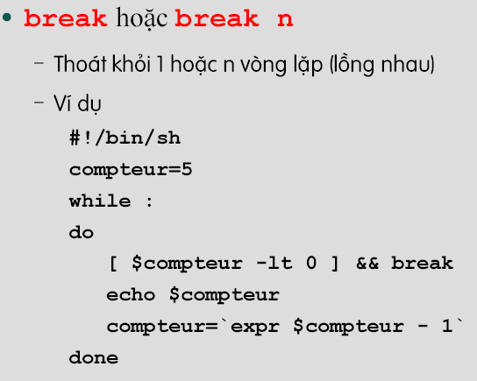
Break

Slide 39
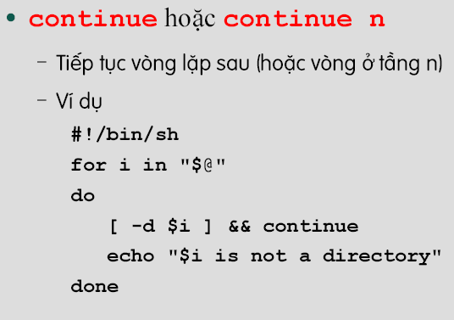
continue

Slide 40
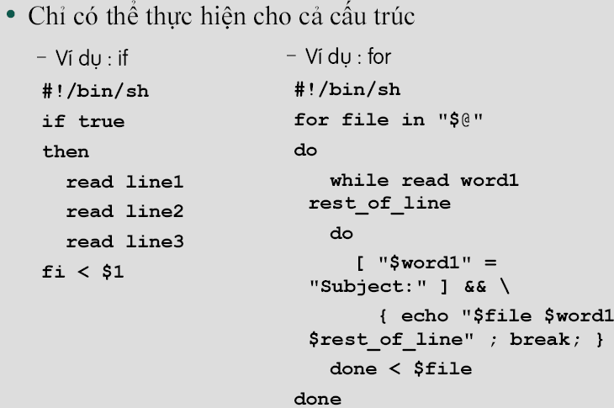
Định hướng với if

Slide 41
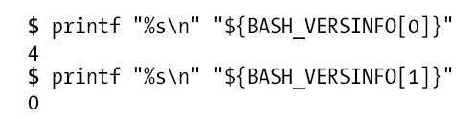
Arrays
Integer-Indexed Arrays
  members of array variable are assigned & accessed with a subscript of form [N]
  first element has an index of 0
Displaying Arrays

Slide 42
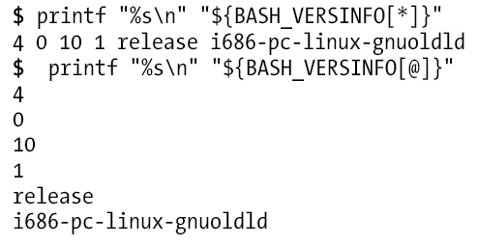
Arrays
* expands to a single parameter if quoted
@ as subscript and quoting expansion

Slide 43
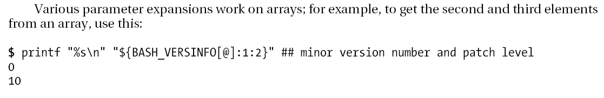
Array

Slide 44
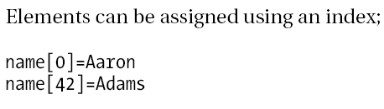
Assigning Array Elements

Slide 45
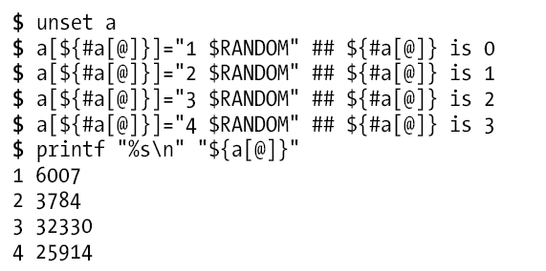
next unassigned element

Slide 46
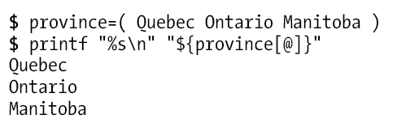
entire array with a single cmd

Slide 47
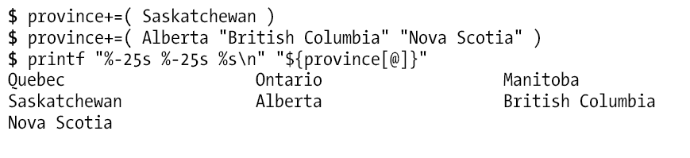
+= used to append values to end of indexed array

Slide 48
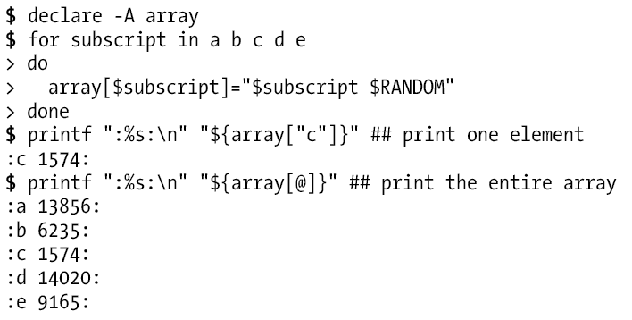
Associative Arrays
use strings as subscripts
must be declared before being used

Slide 49
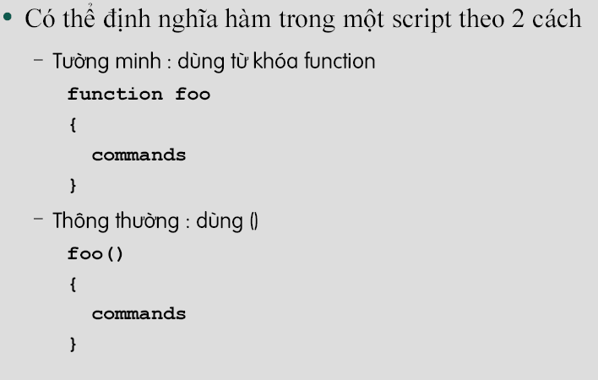
Hàm

Slide 50
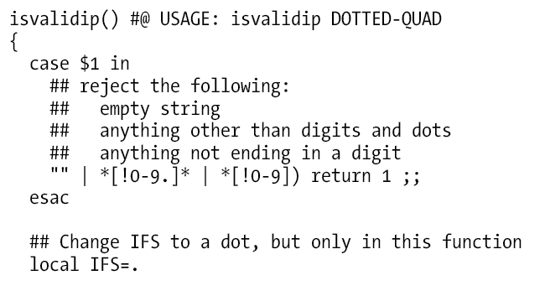
Check Argument for Valid Dotted-Quad IP Address

Slide 51
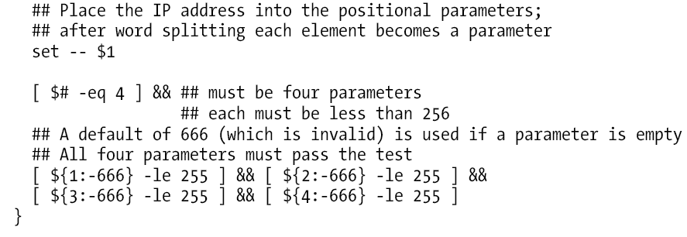

Slide 52
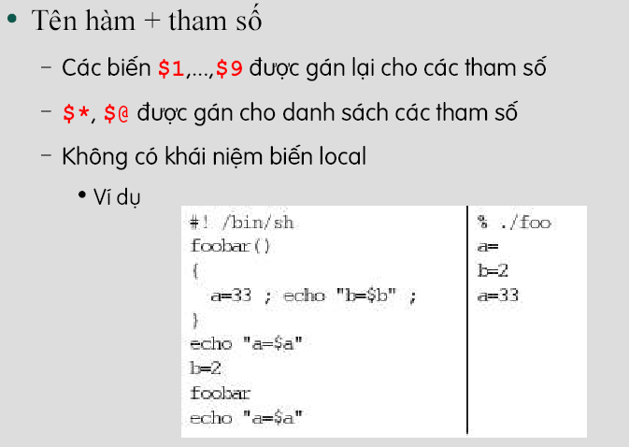
Gọi hàm

Slide 53

Thực hiện

Slide 54

Test isvalidip

Slide 55
Compound Commands
list of commands enclosed in ( … ) or { … }
expressions enclosed in (( … )) [[ …
block-level shell keywords (case, for, select, while, until)

Slide 56

Example

Slide 57

function’s body
wrapped in () →
  is executed in a subshell,
  changes made during its execution do not remain in effect after it exits

Slide 58

Return

Slide 59

Exit

Slide 60
Topics
Users
IP config (IP addr, resolv.conf)
Routing table config
App packet
Share folders
Services (start, stop, status)
Connection

Slide 61

Function Libraries

Slide 62

Debug

Slide 63

Set

Slide 64

variables are used by shell

Slide 65

variables are set by shell

Slide 66
Sample Script
four functions: die, usage, version, and readline
readline function will differ according to which shell you are using
creates a basic web page, complete with title & primary headline (<H1>)
readline function uses options to builtin command read

Slide 67


Slide 68


Slide 69


Slide 70


Slide 71


Slide 72


Slide 73
Lập trình Shell - Ứng dụng
Tên
  Quản lý các đĩa CD nhạc
Yêu cầu chức năng
  Chèn CD nhạc mới
  Tạo bài hát mới
  Sửa đổi thông tin về bài hát
  Xóa bài hát
  Liệt kê danh mục bài hát

Slide 74
Lập trình Shell - Ứng dụng
Thiết kế
  CSDL
    Dùng các tệp TEXT để lưu dữ liệu
    Gồm
      Tệp lưu thông tin về CD (ID, tên, kiểu, NSX,..)
      Tệp lưu thông tin bài hát(CD’s ID, tên, track,tác giả, ca sĩ)
    Tổ chức
      Dùng các ký tự CVS phân cách các cột

Slide 75
Lập trình Shell - Ứng dụng
Thiết kế
  Các modules
    Giao diện
      Menu: dạng text (dùng echo, read)
    Các hàm cho các chức năng xử lý CD
      Thêm, Xóa CD
      Tìm CD, Đếm số CD
      Cập nhật thông tin CD
    Các hàm cho các chức năng xử lý bài hát
      Thêm, Xóa, Cập nhật thông tin bài bát
      Liệt kê, Tìm các bài hát hiện có

Slide 76
Ứng dụng – Cài đặt
Các biến toàn cục
  Menu_choice=“”
  Current_CD=“”
  Title_file = “title.cdb”
  Track_file= “tracks.cdb”
  Temp_file= “/tmp/cdb.$$”
  Trap “rm –f $temp_file” EXIT

Slide 77
Ứng dụng – Cài đặt
Menu
Set_menu_choice()
{
Echo “CD App”
Echo “ a. Add new Cd”
Echo “ f. Find Cd”
Echo “ c. Count Cd”
If [$cdcatnum != “”] then
Echo “l. List tracks of $cdtitle”
Echo “r. remove $cdtitle”
Echo “u. Update $cdtitle”
Fi
Echo “q. quit”
Read menu_choice
Return
}

Slide 78
Ứng dụng – Cài đặt
CD
Insert_Title()
{
Echo $* >> $title_file
}
Insert_Track()
{
Echo $* >> $tracks_file
}
Add_Record_Tracks()
{
echo “enter info for track. Q for quit”
cdtrack = 1
cdtitle = 1
while [“$cdtitle” != “q”]
do
echo –e “Track $cdtrack , title \c”
Read tmp
cdtitle = ${tmp%%,*}
if [“$tmp” != $cdtitte] then
echo “Format invalid”
continue
fi
if [-n $cdtitle] then
if [“$cdtitle” != ‘q’] then
insert_track $cdcatnum, $cdtrack, $cdtitle
fi
else
cdtrack; = $((cdtrack -1))
fi
cdtrack = $((cdtrack +1))
done
}

Slide 79
Ứng dụng – Cài đặt
CD
Add_record()
{
# Create a CD
# Input
# ID’s CD
# Title, Type, Author
# Call insert_title, add_record_tracks
}
find_cd()
{
# dùng grep tìm tên trong tệp title.cdb
}

Slide 80
Ứng dụng – Cài đặt
CD
Update_CD()
{
# tìm CD cần update
# Xóa và tạo mới line CD
}
remove_record()
{
# loại bỏ title CD và bài hát khỏi tệp dữ liệu
}

Slide 81
Ứng dụng – Cài đặt
Main
Rm –f $temp_file
If [! –f $title_file]; then
touche $title_file
Fi
If [! –f $track_file]; then
touche $tracks_file
Fi
Quit = n
while [“$quit” != “y”]
Do
set_menu_choice
case “$menu_choice” in
a. add_record;;
r. remove_record;;
….
esac
Done
Rm –f $temp_file
Exit 0

Slide 82
File Operations & Commands
how shell works with files
shell options that
  modify & extend file name expansion
  read and modify contents of files.
Several external cmd that work on files

Slide 83

Reading a File

Slide 84

kjv.txt

Slide 85

1(more) variable be supplied as args to read

Slide 86

Word splitting

Slide 87


Slide 88

Result

Slide 89
sed
replacing a string or pattern with another string
pulling particular line or range of lines from file.

Slide 90

examples

Slide 91

modifying a file

Slide 92

File Name Expansion Options

Slide 93
File Name Expansion Options
six shell options that affect way in which file names are expanded.
shopt command
  -s enable
  -u disable

Slide 94

Ex: various globbing options

Slide 95

nullglob

Slide 96

failglob

Slide 97

dotglob

Slide 98
extglob
five new file name expansion operators are added
pattern-list is a list of pipe-separated globbing patterns
  parentheses, which are preceded by ?, *, +, @, or !
Ex
  remove existing files in $HOME/globfest, create a new set

Slide 99

Example

Slide 100


Slide 101


Slide 102


Slide 103


Slide 104

nocaseglob

Slide 105


Slide 106

globstar
allows use of ** to descend recursively into directories &subdirectories looking for matching files

Slide 107

review

